Slide 1
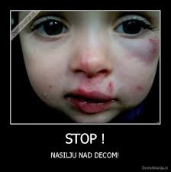
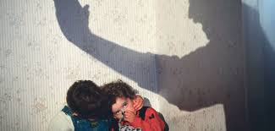
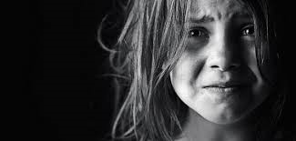
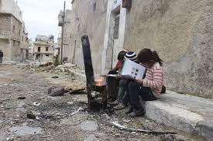
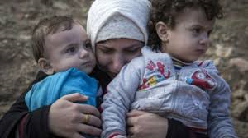
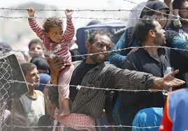
STANDARDNE OPERATIVNE PROCEDURE ZAŠTITE DECE IZBEGLICA/MIGRANATA

Slide 2
SOP
Namenjen je u reagovanju države u masovnom prilivu migranata u vanrednim situacijama
Pojedini delovi se mogu koristiti u svakodnevnom radu kojeg ne bi svrstali pod kriznu situaciju

Slide 3
Svrha SOP
U Srbiji svi akteri uključeni u zaštitu dece migranata koordinisano i blagovremeno obezbeđuju podršku najugroženijoj deci u skladu sa njihovim najboljim interesom, međunarodnim standardima i propisima RS

Slide 4
Ključna dokumenta za SOP
Konvencija o pravima dateta
Opšti komentari Komiteta za prava deteta UN
- br. 6 - trajna rešenja za decu izbeglice
- br.12 - pravo deteta da bude saslušano
- br.14 - najbolji interes deteta je od prevashodnog
značaja
Minimalni standardi zaštite dece u humanitarnim aktivnostima
Međuagencijske smernice za vođenje slučaja u zaštiti dece
Smernice za alternativno zbrinjavanje dece

Slide 5
Osnovni elementi SOP
Koordinacija
Upućivanje dece na podršku
Uloge i odgovornosti svih aktera
Takođe, SOP otvara mogućnost CZR da uključi veći broj različitih aktera za podršku.

Slide 6
Uloge i odgovornosti
Uloga: učestvovanje u određenoj radnji ili postupku na predviđen način, a radi ostvarivanja cilja
Odgovornost: Dužnost da preuzmemo vlasništvo nad odlukama koje donosimo ili propuštamo da donesemo, kao i njihovim posledicama

Slide 7
Odgovornost za koordinaciju SOP
Zaštitom deteta koordiniše Centar za socijalni rad kao organ starateljstva / voditelj slučaja, privremeni staratelj, terenski radnik CSR
Kao organ starateljstva CSR donosi odluke o detetu

Slide 8
Principi
Najbolji interes deteta
Razumevanje dečije izdržljivosti
Smisleno učestvovanje deteta
Rad bez diskriminacije
Nečinjenje štete
Obezbediti odgovornost
Prilagođeno detetu
Usmereno na dete
Koordinacija i saradnja
Etičan i odgovoran rad
Profesionalna distanca i sukob interesa
Kulturno prigodni procesi i usluge
Oslanjanje na prednosti deteta i porodice

Slide 9
Procedure SOP
Procedura I: preliminarna identifikacija dece u riziku i dece kojoj je potrebna podrška
Procedura II: početna procena najboljeg interesa deteta
Procedura III: produbljena procena najboljeg interesa deteta
Procedura IV: odlučivanje o najboljim interesima deteta
Procedura V: obezbeđivanje privremene starateljske zaštite

Slide 10
VEŽBA Standardne operativne procedure: zaštita dece izbeglica/migranata
Rad u malim grupama
Podeliti se u 5 grupa
Svaka grupa obradjuje detaljnije jednu proceduru (30 min)
Prezentacija 5 min po grupi

Slide 12
VEŽBA opciona Standardne operativne procedure: zaštita dece izbeglica/migranata
Rad u malim grupama
Na osnovu prikaza rada u konkretnom slučaju zaštite deteta prepoznajte da li su poštovane procedure i uloge različitih aktera

Slide 13
Ključno za zaštitu dece
Donošenje odluka u skladu sa najboljim intersima deteta
Međusobna saradnja i razumevanje svih aktera
Poštovanje zakonskih ovlašćenja, postupaka i procedura
Proaktivan odnos prema zaštiti i preventivnim aktivnostima u odnosu prema deci
Traženje zajedničkih rešenja za decu, pogotovo u ’’teškim’’ slučajevima
Konstantna komunikacija, organizovanje konferencija slučaja i timskih sastanaka

